Slide 1
BİLİMSEL ARAŞTIRMA YÖNTEMLERİ 5.DERS
ÖRNEKLEME VE VERİ TOPLAMA TEKNİKLERİ

Slide 2
Nicel araştırmalarda genel akış
Problem durumu
Problem
Alt problemler
Denenceler kurma
Ölçme aracını hazırlama
Araştırma yapılacak grubu yani örneklemi seçme
Ölçme araçlarını kullanarak veri toplama
Uygun istatistiksel teknikle analiz yapma
Elde edilen bulguları yorumlama
Araştırmanın amacı

Slide 3
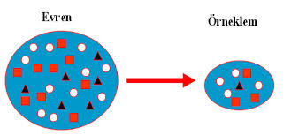
Evren problemin cevaplanmasıyla ilgili olan bütün insanların oluşturduğu gruptur.

Slide 4
Örneklem, belli kurallara göre, belli bir evrenden seçilmiş ve seçildiği evreni temsil yeterliği kabul edilen küçük kümedir. Araştırmalar çoğunlukla örneklem kümeler üzerinde yapılır ve elde edilen sonuçlar ilgili evrenlere genellenir (Karasar, 2005, s.110-111).

Slide 5
Örnekleme
Üzerinde çalışılan bir evrenden örneklem seçme işlemine örnekleme denilmektedir. Seçilen örneklemden elde edilen bilgiler kullanılarak evren konusunda doğru bilgilere ulaşılmaya çalışılır.

Slide 6
Örnekleme
Örnekleme yapılırken, öncelikle araştırmanın amaçları doğrultusunda sonuçların genellenmek istendiği evrenin sınırlandırılıp çalışma evreninin tanımlanması gerekir.
Notes:
Psikoloji, sosyoloji, antropoloji, eğitim gibi sosyal bilim alanlarında insan ve toplum davranışları incelenmektedir. Bu davranışları sayılarla açıklamak zordur.

Slide 7
Örnekleme türlerİ
Olasılığa Dayalı Örnekleme
Basit
Tabakalı
Küme
Amaçlı Çalışma Grupları
Tipik Durum
Homojen Çalışma Grubu
Kolay ulaşılabilir durum örnekleme(Uygun durum)
Sistematik
Aykırı durum çalışma grubu
Kritik Durum
Kartopu çalışma grubu
Ölçüt örnekleme

Slide 8
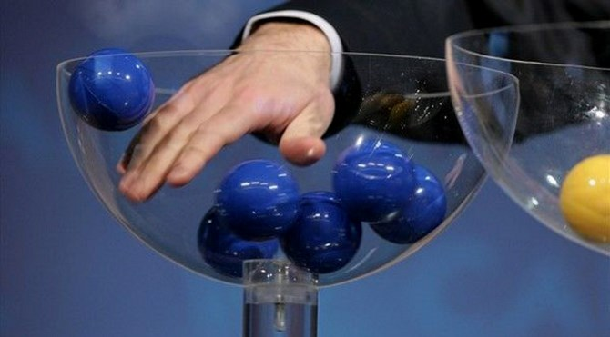
Basit seçkisiz örnekleme
Basit tesadüfi örneklemede evreni oluşturan her elemanın örneğe girme şansı eşittir. Dolayısıyla hesaplamalarda da her elemana verilecek ağırlık aynıdır
Notes:
Ayrıca problemin önemi, ciddiyete mevcut duruma etkileri açıkça belirtilmelidir.

Slide 9
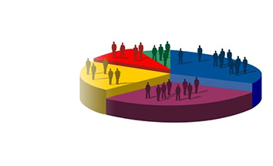
Tabakalı seçkisiz örnekleme
Tabakalı örnekleme, sınırları belirlenmiş bir evrende alt tabakalar veya alt birim gruplarının var olduğu durumlarda kullanılır.
Örneğin, öğrencilerin fiziksel ve zihinsel gelişimleri arasındaki ilişki üzerinde 1-4. sınıflarda çalışırsak örnekleme nasıl olur?

Slide 10
Küme Yöntemi
Kümelere göre örnekleme yönteminde evren küme adı verilen gruplara ayrılır, her küme bir örnekleme birimi olarak tanımlanır.
Örneğin, Ankara’daki devlet üniversitelerinin Beden Eğitimi öğretmenliği bölümünde okuyan öğrencilerin akademik başarıları ile öz yeterlik seviyeleri arasındaki ilişkinin incelenmesi adlı çalışma.

Slide 11
Sistematik Örnekleme
Sistematik örneklemeye genellikle basit tesadüfi örneklemeye ihtiyaç duyulduğunda başvurulur. Bu yöntemde örnekleme alınacak elemanların sayısı önceden belirlenir. Buna göre, örneklemdeki eleman sayısının evrendeki eleman sayısına oranı (k) hesaplanır.
600 kişilik okuldan örnekleme 300 kişi seçeceğim. Ne yapmam gerekir?

Slide 13
Evren Büyük- lüğü | ₊⁻ 0.03 örnekleme hatası (d) |  |  | ₊⁻0.05 örnekleme hatası (d) |  |  | ₊⁻0.10 örnekleme hatası (d)
 | p=0.5 q=0.5 | p=0.8 q= 0.2 | p=0.3 q=0.7 | p=0.5 q=0.5 | p=0.8 q= 0.2 | p=0.3 q=0.7 | p=0.5 q=0.5 | p=0.8 q= 0.2 | p=0.3 q=0.7
100 | 92 | 87 | 90 | 80 | 71 | 77 | 49 | 38 | 45
500 | 341 | 289 | 321 | 217 | 165 | 196 | 81 | 55 | 70
750 | 441 | 358 | 409 | 254 | 185 | 226 | 85 | 57 | 73
1000 | 516 | 406 | 473 | 278 | 198 | 244 | 88 | 58 | 75
2500 | 748 | 537 | 660 | 333 | 224 | 286 | 93 | 60 | 78
5000 | 880 | 601 | 760 | 357 | 234 | 303 | 94 | 61 | 79
10000 | 964 | 639 | 823 | 370 | 240 | 313 | 95 | 61 | 80
25000 | 1023 | 665 | 865 | 378 | 244 | 319 | 96 | 61 | 80
50000 | 1045 | 674 | 881 | 381 | 245 | 321 | 96 | 61 | 81
100000 | 1056 | 678 | 888 | 383 | 245 | 322 | 96 | 61 | 81
1000000 | 1066 | 682 | 896 | 384 | 246 | 323 | 96 | 61 | 81
100 milyon | 1067 | 683 | 896 | 384 | 245 | 323 | 96 | 61 | 81

Slide 14
VERİ TOPLAMA
Niçin veri toplarız?
Veri kaynakları
İnsanlar
Belgeler
Canlı ve cansız öteki varlıklar, kalıntılar

Slide 15
Veri toplama araçlarında iki ölçüt
Güvenirlik
Geçerlik

Slide 16
Araştırma yazımında veri toplama
Araştırmada, hangi tür verilerin, hangi kaynaklardan (insan, belge, diğer), hangi tekniklerle (gözlem, görüşme, yazışma, belge tarama), hangi araçlarla, kimlerce ve ne zaman toplandığı, raporda açık seçik belirtilmesi gereken önemli yöntem bilgilerindendir.

Slide 17
Veri toplama kaynakları
Yazılı kaynaklardan veri elde etme
Gözlem yoluyla veri elde edilmesi
Deneysel yolla veri elde edilmesi
Anket/Ölçek Yoluyla Veri Elde Edilmesi

Slide 18
Veri toplama kaynakları
Yazılı kaynaklardan veri elde etme
Sorunun özgeçmişine ve yeni hali hazır durumuna dair bilgileri toplayarak problemin durumunu açığa kavuşturmak, araştırmanın çerçevesini belirlemek.
Hazır bilgileri problemin çözümünde veri olarak kullanmak.

Slide 19
Veri toplama kaynakları
Gözlem yoluyla veri elde edilmesi
Araştırmada gözlem gerçek hayat içinde olup bitenlerin araştırmacı tarafından izlenerek kaydedilmesi tekniğidir.
Belirli bir araştırma amacına hizmet etmelidir.
Araştırmacı tarafından önceden planlanmış bir faaliyet olmalıdır.
Gözlem sonuçları sistematik olarak kaydedilmelidir.
Tutarlılık ve geçerlilik açısından gözlem sonuçları kanıtlanabilmelidir.

Slide 20
Veri toplama kaynakları
-Gözlem Formunun Hazırlanması
Gözlem formu olabilecek bütün durumların bilgilerini içermelidir.
Bilgiler belli bir düzen içinde olmalıdır.
Bilgilerin açık bir şekilde elde edilmesine yönelik olmalıdır.
Çelişen bilgi içermemelidir.
Dereceleme ölçekleri ve karşılaştırma çizelgelerinden yararlanılmalıdır

Slide 21
Veri toplama kaynakları
Deneysel yöntemle veri elde edilmesi
Problem ile ilgili amacı saptamak
Örneğin; Amaç düzenli bisiklete binmenin kilo vermeye etkisi olup olmadığını araştırmaktır.
Kullanılacak yöntemi seçmek
Deney sırasında alınacak ölçülerin hangi süreler içinde yapılacağını saptamak
Deneyde hangi değişkenlerin sabit tutulacağı ve hangi istatistik yöntemlerinin kullanılacağını saptamaktır.

Slide 22
Veri toplama kaynakları
Anket yoluyla veri elde edilmesi
Anket , bir problemle ilgili olarak çeşitli kimselerin bilgi , tecrübe ve düşüncelerini almak için yapılan soruşturmadır. Diğer bir ifadeyle "anket , belli bir araştırmanın amacına uygun düzenlenmiş soru listesidir."

Slide 23
Veri toplama kaynakları
Anketin hazırlanışı
İyi bir anket hazırlayabilmek için konunun, amacın, kitle ve bunu temsil edecek örneklemin çok iyi bilinmesi; anketi cevaplandıracak kimselerin eğitim, ekonomik, sosyal ve politik özelliklerinin iyice kavranması gerekmektedir.

Slide 24
İhtiyaç duyulan bilgi listesi hazırlanır
Araştırmanın problemine uygun olmalı
Bilgi listesi sorulara dönüştürülür
Araştırmaya katılanların rahatlıkla anlayabileceği şekilde hazırlanmalı
Hazırlanan taslak uzmanlara danışılır
Uzmanlarla yapılan görüşme , danışma ve tartışmalar sonucu anket formu geliştirilir.
Ön uygulama yapılır
Geliştirilen form küçük bir gruba yapılır ve düzeltmelerle birlikte son şekli verilir.

Slide 25
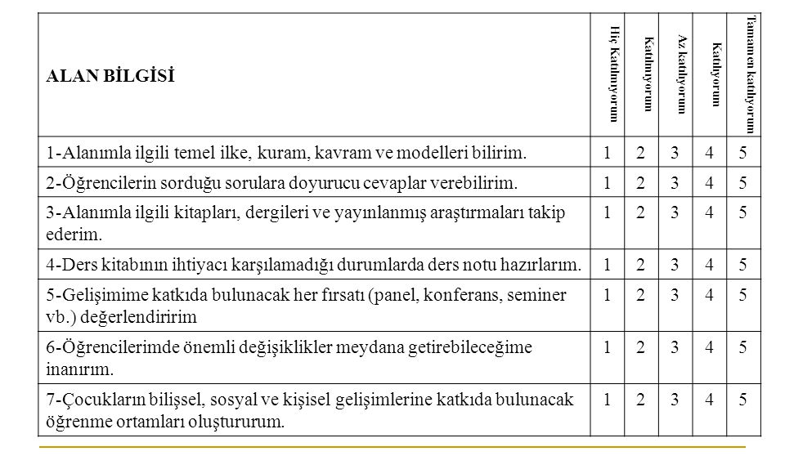

Slide 26
ETKİNLİK-anket hazırlama Beden eğitiminin yüz yüze olduğu sorunlar (öğretmen, öğrenci, müfredat, lisans eğitimi) likert tipi - katılma durumlarını tespit eden 10 görüş yazın

